Slide 1
画像・音・動画・文字のデジタル化

Slide 2
復習

Slide 35
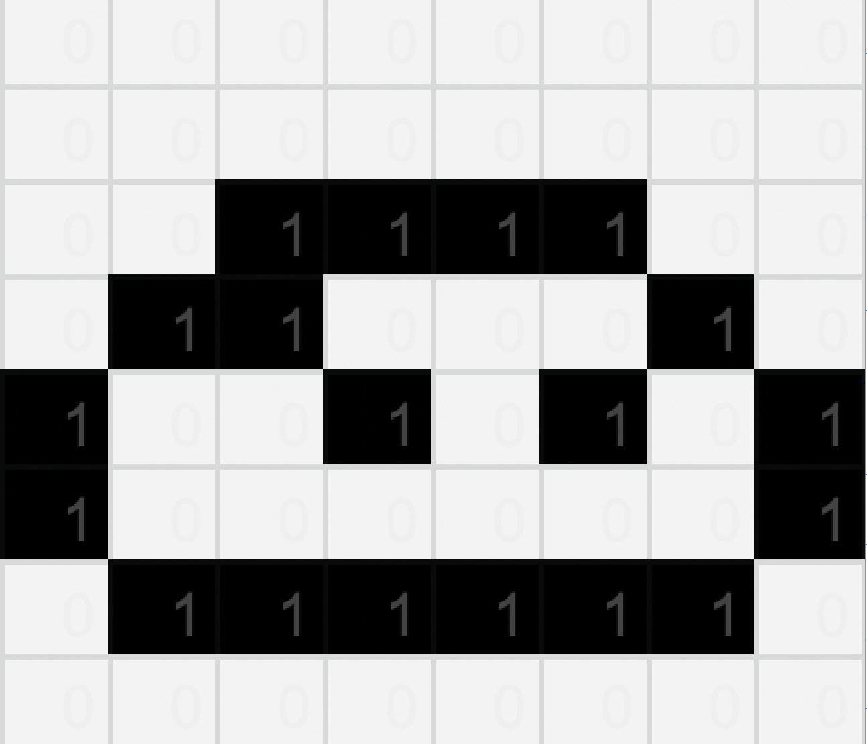

Slide 41
これからやること

Slide 42
これからやること
ピクでどのように表すかを考える
  コンピュータで表す方法を考える
  コンピュータはピクで表していることと同じ

Slide 43
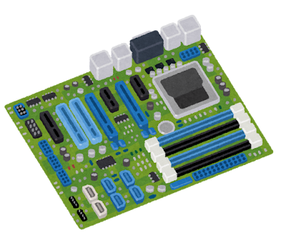
これからやること
種明かし

Slide 44


これからやること
種明かし

Slide 45
これからやること
種明かし

Slide 46
これからやること
種明かし

Slide 47
これからやること
種明かし

Slide 48
日常の ２つに1つ

Slide 49
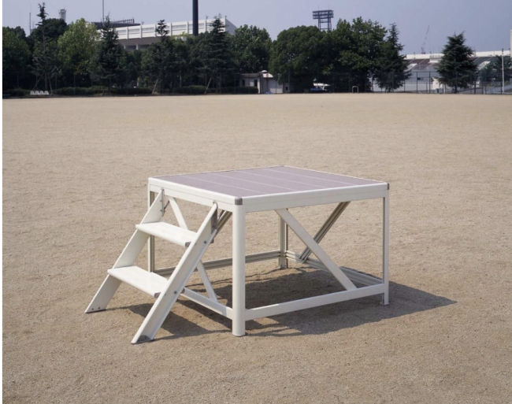

Slide 58
データ量
bitとByte
    bit
    1bitで2通り
    Byte
    8bit = 1Byte
    大体の場合で B とかく。

Slide 59
データ量
bitとByte
    bit
    1bitで2通り
    Byte
    8bit = 1Byte
    大体の場合で B とかく。

Slide 60
データ量
bitとByte
    bit
    1bitで2通り
    Byte
    8bit = 1Byte
    大体の場合で B とかく。

Slide 61
データ量
bitとByte
    bit
    1bitで2通り
    Byte
    8bit = 1Byte
    大体の場合で B とかく。

Slide 62
問題
  ・この画像のデータ量は何ビットでしょう。
  ・この画像のデータ量は何バイトでしょう。

Slide 63
問題
  ・この画像のデータ量は何ビットでしょう。
  ・この画像のデータ量は何バイトでしょう。

Slide 65
問題
  ・この画像のデータ量は何ビットでしょう。
  → 64[bit]
  ・この画像のデータ量は何バイトでしょう。
  → 8[B]

Slide 66
問題
  ・この画像のデータ量は何ビットでしょう。
  ・この画像のデータ量は何バイトでしょう。

Slide 70
？

Slide 71
？

Slide 72
使わない

Slide 73
問題
  ・この画像のデータ量は何ビットでしょう。
  ・この画像のデータ量は何バイトでしょう。

Slide 75
2bit

Slide 76
問題
  ・この画像のデータ量は何ビットでしょう。
  ・この画像のデータ量は何バイトでしょう。

Slide 77
問題
  ・この画像のデータ量は何ビットでしょう。
  → 8×8 ×2 =128 [bit]
  ・この画像のデータ量は何バイトでしょう。
  → 128÷8 = 16 [B]

Slide 78
問題
  ・この画像のデータ量は何ビットでしょう。
  → 8×8 ×2 =128 [bit]
  ・この画像のデータ量は何バイトでしょう。

Slide 84
    8色で3bit

Slide 85
    000
    001
    010
    011
    100
    101
    110
    111
    8色で3bit

Slide 87
8bit

Slide 88
    00000000 00000000 00000000 00000000 00000000 00000000 00000000 00000000
    00000000 00000000 00000000 00000000 00000000 00000000 00000000 00000000
    00000000 00000000 11111111 11111111 11111111 11111111 00000000 00000000
    00000000 11111111 11111111 00000000 00000000 00000000 11111111 00000000
    11111111 00000000 00000000 11111111 00000000 11111111 00000000 11111111
    11111111 00000000 00000000 00000000 00000000 00000000 00000000 11111111
    00000000 11111111 11111111 11111111 11111111 11111111 11111111 00000000
    00000000 00000000 00000000 00000000 00000000 00000000 00000000 00000000

Slide 89
    00000000 00000000 00000000 00000000 00000000 00000000 00000000 00000000
    00000000 00000000 00000000 00000000 00000000 00000000 00000000 00000000
    00000000 00000000 11111111 11111111 11111111 11111111 00000000 00000000
    00000000 11111111 11111111 00000000 00000000 00000000 11111111 00000000
    11111111 00000000 00000000 11111111 00000000 11111111 00000000 11111111
    11111111 00000000 00000000 00000000 00000000 00000000 00000000 11111111
    00000000 11111111 11111111 11111111 11111111 11111111 11111111 00000000
    00000000 00000000 00000000 00000000 00000000 00000000 00000000 00000000

Slide 90
    8ピク

Slide 91
    8ピク

Slide 92
    8ピク
    8bit

Slide 93
    8ピク
    8bit = 1Byte

Slide 96
8bit

Slide 97
1Byte
8bit

Slide 99
64bit

Slide 100
8Byte
64bit

Slide 101
データ量
bitとByte
    bit
    1bitで2通り
    Byte
    8bit = 1Byte
    大体の場合で B とかく。

Slide 102


Slide 103
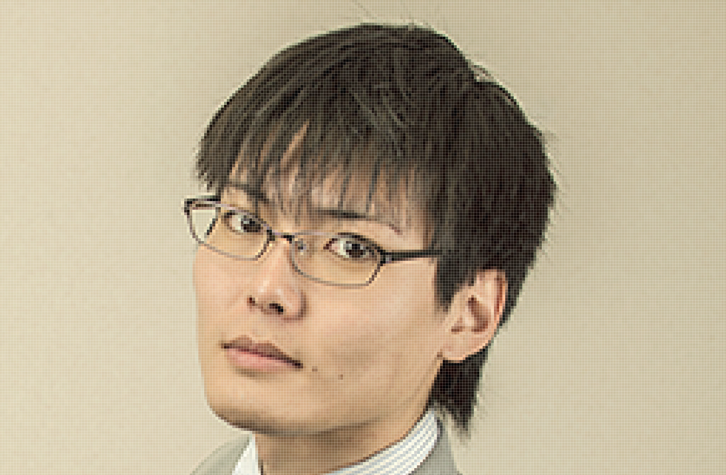

Slide 104


Slide 106
    000
    001
    010
    011
    100
    101
    110
    111
    8色で3bit

Slide 107
    000
    001
    010
    011
    100
    101
    110
    111

Slide 108
    000
    001
    010
    011
    100
    101
    110
    111

Slide 109
    000
    001
    010
    011
    100
    101
    110
    111
⋮
16777216色

Slide 110
何bitで何通り？
  1bit = 2通り
16777216色

Slide 111
何bitで何通り？
  1bit = 2通り
  2bit = 4通り
16777216色

Slide 112
何bitで何通り？
  1bit = 2通り
  2bit = 4通り
  3bit = 8通り
16777216色

Slide 113
何bitで何通り？
  1bit = 2通り
  2bit = 4通り
  3bit = 8通り
  4bit = 16通り
16777216色

Slide 114
何bitで何通り？
  1bit = 2通り
  2bit = 4通り
  3bit = 8通り
  4bit = 16通り
  5bit = 32通り
16777216色

Slide 115
何bitで何通り？
  1bit = 2通り
  2bit = 4通り
  3bit = 8通り
  4bit = 16通り
  5bit = 32通り
  6bit = 64通り
16777216色

Slide 116
何bitで何通り？
  1bit = 2通り
  2bit = 4通り
  3bit = 8通り
  4bit = 16通り
  5bit = 32通り
  6bit = 64通り
  7bit = 128通り
16777216色

Slide 117
何bitで何通り？
  1bit = 2通り
  2bit = 4通り
  3bit = 8通り
  4bit = 16通り
  5bit = 32通り
  6bit = 64通り
  7bit = 128通り
  8bit = 256通り
16777216色

Slide 118
何bitで何通り？
  1bit = 2通り
  2bit = 4通り
  3bit = 8通り
  4bit = 16通り
  5bit = 32通り
  6bit = 64通り
  7bit = 128通り
  8bit = 256通り
  9bit = 512通り
16777216色

Slide 119
何bitで何通り？
  1bit = 2通り
  2bit = 4通り
  3bit = 8通り
  4bit = 16通り
  5bit = 32通り
  6bit = 64通り
  7bit = 128通り
  8bit = 256通り
  9bit = 512通り
  10bit = 1024通り
16777216色

Slide 120
何bitで何通り？
  1bit = 2通り
  2bit = 4通り
  3bit = 8通り
  4bit = 16通り
  5bit = 32通り
  6bit = 64通り
  7bit = 128通り
  8bit = 256通り
  9bit = 512通り
  10bit = 1024通り
24bit
16777216色

Slide 122
24 [bit]

Slide 123
24[bit] ＝ 3[B]

Slide 127
問題
  ・この画像のデータ量は何バイトでしょう。

Slide 128
問題
  ・この画像のデータ量は何バイトでしょう。
1000px
2000px

Slide 129
問題
  ・この画像のデータ量は何バイトでしょう
  ・2000×1000 画素のフルカラー画像がある。
  このときのデータ量を求めよ。
1000px
2000px

Slide 130
問題
  ・この画像のデータ量は何バイトでしょう
  ・2000×1000 画素のフルカラー画像がある。
  このときのデータ量を求めよ。
1000px
2000px

Slide 131
問題
  ・この画像のデータ量は何バイトでしょう
  ・2000×1000 画素のフルカラー画像がある。
  このときのデータ量を求めよ。
  2000[px]×1000[px]×3[B] = 6000000[B]
1000px
2000px

Slide 132
問題
  ・この画像のデータ量は何バイトでしょう
  ・2000×1000 画素のフルカラー画像がある。
  このときのデータ量を求めよ。
  2000[px]×1000[px]×3[B] = 6000000[B]
1000px
6000000[B]
2000px

Slide 133
6000000[B]

Slide 134
6000000[B]
接頭辞
    1000[mm] = 1[m]

Slide 135
6000000[B]
接頭辞
    1000[mm] = 1[m]
    1000[g] = 1[kg]

Slide 136
6000000[B]
接頭辞
    1000[mm] = 1[m]
    1000[g] = 1[kg]
キロは × 1000

Slide 137
6000000[B]
ミリは × 1/1000
接頭辞
    1000[mm] = 1[m]
    1000[g] = 1[kg]
キロは × 1000

Slide 138
6000000[B]
ミリは × 1/1000
接頭辞
    1000[mm] = 1[m]
    1×1/1000 [m] = 1[m]
    1000[g] = 1[kg]
キロは × 1000

Slide 139
6000000[B]
ミリは × 1/1000
接頭辞
    1000[mm] = 1[m]
    1×1/1000 [m] = 1[m]
    1000[g] = 1[kg]
    1000[g] = 1×1000 [g]
キロは × 1000

Slide 140
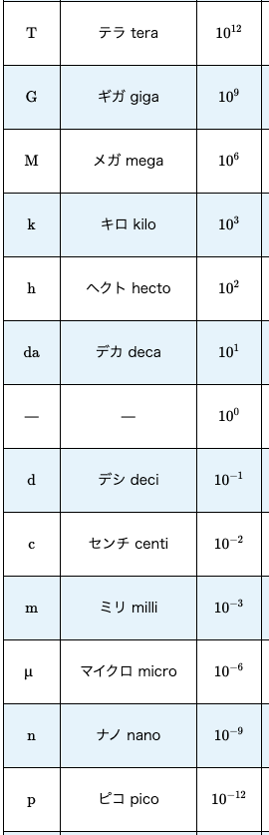
6000000[B]
ミリは × 1/1000
接頭辞
    1000[mm] = 1[m]
    1×1/1000 [m] = 1[m]
    1000[g] = 1[kg]
    1000[g] = 1×1000 [g]
キロは × 1000

Slide 141
6000000[B]
ミリは × 1/1000
接頭辞
    1000[mm] = 1[m]
    1×1/1000 [m] = 1[m]
    1000[g] = 1[kg]
    1000[g] = 1×1000 [g]
キロは × 1000

Slide 142
6000000[B]
ミリは × 1/1000
接頭辞
    1000[mm] = 1[m]
    1×1/1000 [m] = 1[m]
    1000[g] = 1[kg]
    1000[g] = 1×1000 [g]
キロは × 1000

Slide 143
問題
  ・この画像のデータ量は何バイトでしょう。

Slide 144
問題
  ・この画像のデータ量は何バイトでしょう。
1000px
2000px

Slide 145
問題
  ・この画像のデータ量は何バイトでしょう
  ・2000×1000 画素のフルカラー画像がある。
  このときのデータ量を求めよ。
1000px
2000px

Slide 146
問題
  ・この画像のデータ量は何バイトでしょう
  ・2000×1000 画素のフルカラー画像がある。
  このときのデータ量を求めよ。
1000px
2000px

Slide 147
問題
  ・この画像のデータ量は何バイトでしょう
  ・2000×1000 画素のフルカラー画像がある。
  このときのデータ量を求めよ。
  2000[px]×1000[px]×3[B] = 6000000[B]
1000px
2000px

Slide 148
問題
  ・この画像のデータ量は何バイトでしょう
  ・2000×1000 画素のフルカラー画像がある。
  このときのデータ量を求めよ。
  2000[px]×1000[px]×3[B] = 6000000[B]
  = 6×10⁶ [B]
  = 6 [MB]
1000px
2000px

Slide 149
ポイント

Slide 150
ポイント
今後の流れ
    色々なデータのデータ量を求めるようになる
    データ量は バイト[B]で答える
    やっていることはピク人数かぞえ
    1つあたり何ピク必要か。全部で何ピクか

Slide 151
ポイント
今後の流れ
    色々なデータのデータ量を求めるようになる
    データ量は バイト[B]で答える
    やっていることはピク人数かぞえ
    1つあたり何ピク必要か。全部で何ピクか

Slide 152
ポイント
今後の流れ
    色々なデータのデータ量を求めるようになる
    データ量は バイト[B]で答える
    やっていることはピク人数かぞえ
    1つあたり何ピク必要か。全部で何ピクか
そもそもどうやってデジタルにしている？
    デジタル化の手順をおさえる
    基本は bit と 別のものを組み合わせる

Slide 153
画像のデジタル化

Slide 154

アナログ

Slide 155
アナログ
デジタル

Slide 156
アナログ

Slide 157

アナログ

Slide 158
アナログ
デジタル

Slide 159

アナログ
(リアルに存在・写真ではない)

Slide 160
アナログ
(リアルに存在・写真ではない)
標本化

Slide 161
アナログ
(リアルに存在・写真ではない)
標本化

Slide 162
アナログ
(リアルに存在・写真ではない)
標本化

Slide 163

アナログ
(リアルに存在・写真ではない)
標本化

Slide 164
アナログ
(リアルに存在・写真ではない)
標本化

Slide 165
画像のディジタル表現
標本化
  画素（ピクセル）に分割し色の濃淡を読み取る
量子化
  色の濃淡を数値に変換
符号化
  量子化した数値を2進法に変換
Notes:
標本化するときの一つ一つの区画をピクセルという

Slide 166
アナログ
(リアルに存在・写真ではない)

Slide 167
標本化
  画素（ピクセル）に分割し色の濃淡を読み取る
アナログ
(リアルに存在・写真ではない)
標本化

Slide 168
標本化
  画素（ピクセル）に分割し色の濃淡を読み取る
アナログ
(リアルに存在・写真ではない)
標本化

Slide 169
標本化
  画素（ピクセル）に分割し色の濃淡を読み取る
アナログ
(リアルに存在・写真ではない)
標本化

Slide 170
標本化
  画素（ピクセル）に分割し色の濃淡を読み取る
量子化
  色の濃淡を数値に変換
アナログ
(リアルに存在・写真ではない)
標本化

Slide 171
標本化
  画素（ピクセル）に分割し色の濃淡を読み取る
量子化
  色の濃淡を数値に変換
符号化
  0,1に置き換える
アナログ
(リアルに存在・写真ではない)
標本化

Slide 172
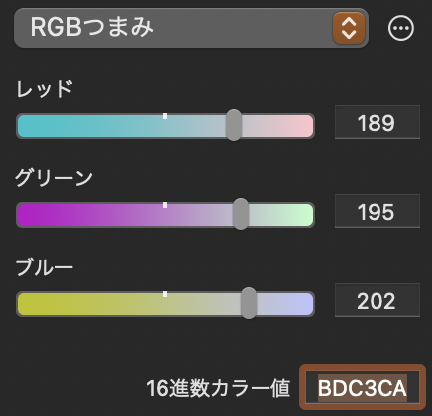
標本化
  画素（ピクセル）に分割し色の濃淡を読み取る
量子化
  色の濃淡を数値に変換
符号化
  0,1に置き換える
アナログ
(リアルに存在・写真ではない)
標本化

Slide 173


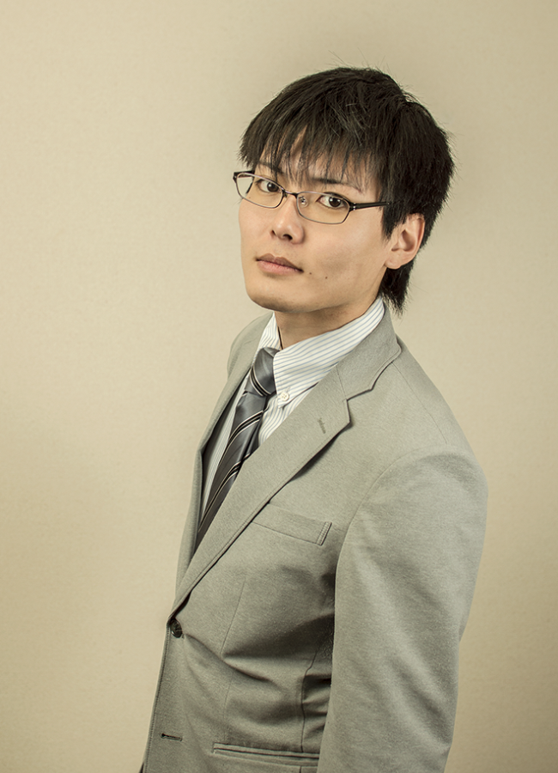
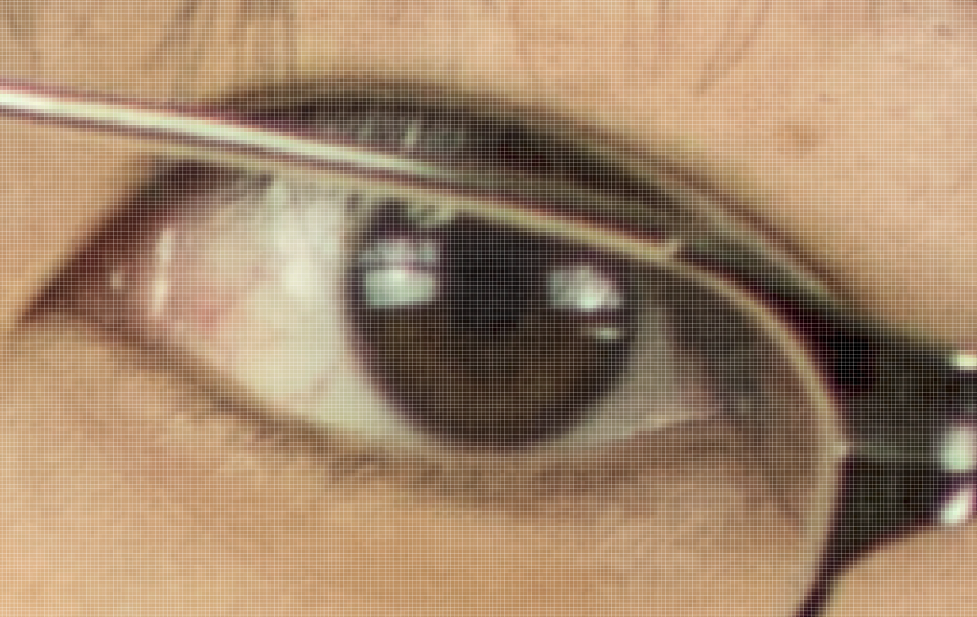
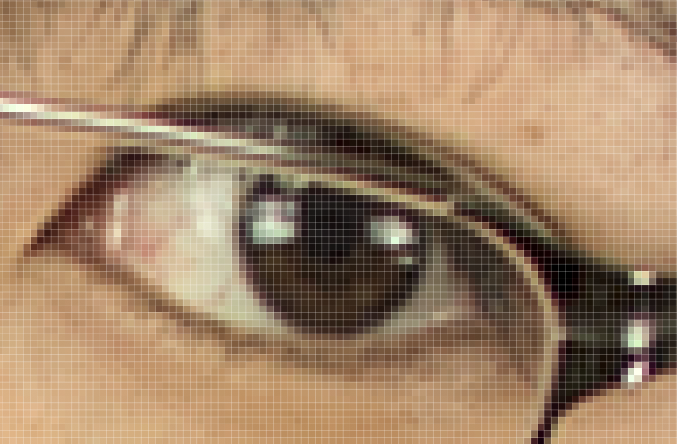
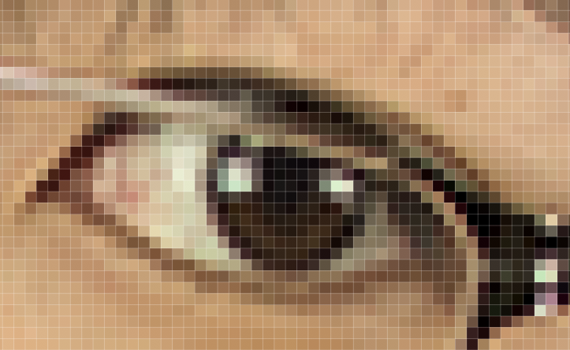
3559*5352
1277*1920
666*1000
333*500

Slide 174
画像のディジタル表現
1inch = 2.54cm
解像度
  1インチあたりの画素数
  単位：dpi（dots per inch） ppi(pixel per inch)
Notes:
標本化するときの一つ一つの区画をピクセルという

Slide 175
画像とディジタル表現
階調
  階調：色を何段階で表すか
  1ピクセルの色を記録するビット数で表す
  1ビット 2¹＝2色 白黒
  8ビット 2⁸＝256色
  カラー画像 RGB各8ビット→16777216色
  24ビットカラー・フルカラーという
  色数は一般的に1677万色 と呼ばれる
Notes:
１ピクセルあたり８ビット，３色で24ビット用いて量子化を行うと，16,777,216種類の色が表現できる。この画像をフルカラー画像という。

Slide 176
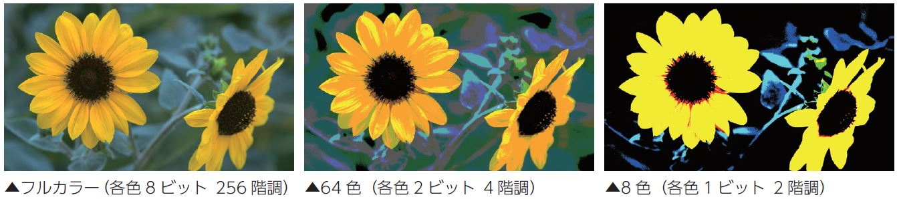
画像とディジタル表現
階調の変化による表現の違い
Notes:
１ピクセルあたり８ビット，３色で24ビット用いて量子化を行うと，16,777,216種類の色が表現できる。この画像をフルカラー画像という。

Slide 177
光の三原色
加法混色：光の三原色
  赤(R:Red)，緑(G:Green)，青(B:Blue)
  コンピュータ・テレビ・スマートフォン等の画面
減法混色：色の三原色
  シアン(C:Cyan)，マゼンタ(M:Magenta)，イエロー(Y:Yellow)
  カラー印刷（黒を加えることが多い）
Notes:
色を強くすると明るくなり白に近づく→加法混色
スマートフォンの画面に水滴が落ちると、RGBの点が見えることがある
カラー印刷では、黒を多数使うこと・鮮明な黒にすることを目的に、黒インクも利用する

Slide 178
光の三原色
図４ 加法混色
黒
R
B
M
G
Y
白
C
Notes:
色を強くすると明るくなり白に近づく→加法混色
スマートフォンの画面に水滴が落ちると、RGBの点が見えることがある
カラー印刷では、黒を多数使うこと・鮮明な黒にすることを目的に、黒インクも利用する

Slide 179
光の三原色
図５ 減法混色
白
C
Y
G
M
B
黒
R

Slide 180

ビットマップデータとベクトルデータ
ビットマップデータ（bitmap data）
  ピクセルごとの色を記録したデータ
  写真や絵画
  ペイント系ソフトウェア
ベクトルデータ（vector data）
  図形の形状や位置、色を記録したデータ
  図面作成（CAD)
  ドロー系ソフトウェア

Slide 181
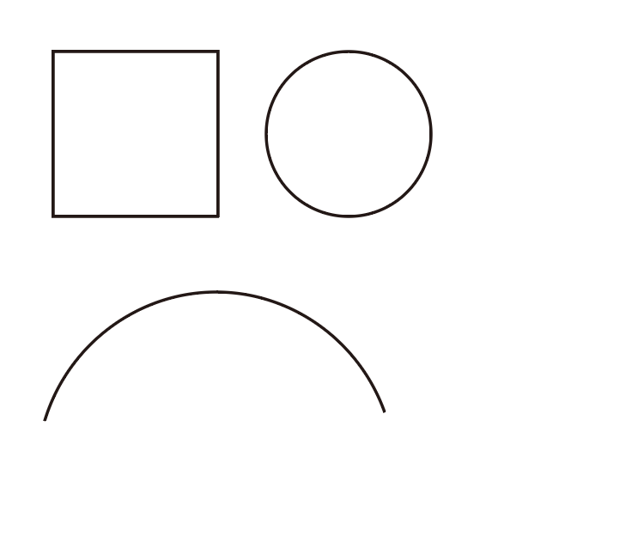
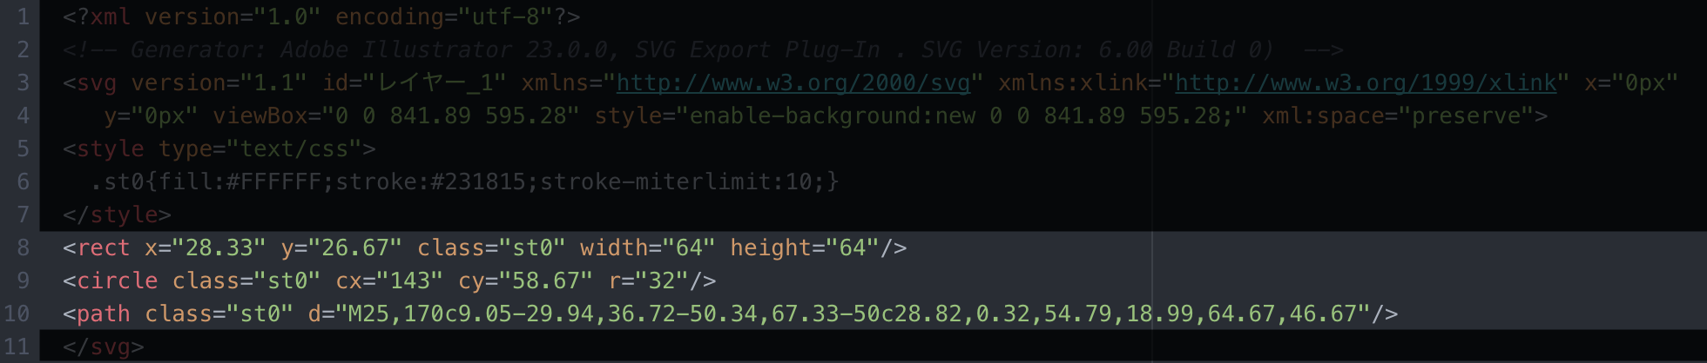
SVG画像データ
SVGデータ
描画結果

Slide 182
文字の表現

Slide 183
あ

Slide 184
    000
    001
    010
    011
    100
    101
    110
    111
    8色で3bit

Slide 185
    000
    001
    010
    011
    100
    101
    110
    111

Slide 186
    000
    001
    010
    011
    100
    101
    110
    111

Slide 187
    000
    001
    010
    011
    100
    101
    110
    111
⋮
16777216色

Slide 188
何bitで何通り？
  1bit = 2通り
16777216色

Slide 189
何bitで何通り？
  1bit = 2通り
  2bit = 4通り
  3bit = 8通り
  4bit = 16通り
  5bit = 32通り
  6bit = 64通り
  7bit = 128通り
  8bit = 256通り
  9bit = 512通り
  10bit = 1024通り
24bit
16777216色

Slide 190
    あ
    い
    う
    え
    お
    か
    き
    く
    000
    001
    010
    011
    100
    101
    110
    111

Slide 191
    あ
    い
    う
    え
    お
    か
    き
    く
    000
    001
    010
    011
    100
    101
    110
    111
歴史を考えると…
  コンピュータは英語圏で発展した。
  アルファベットで考えよう

Slide 192
    a
    b
    c
    d
    e
    f
    g
    h
    000
    001
    010
    011
    100
    101
    110
    111
歴史を考えると…
  コンピュータは英語圏で発展した。
  アルファベットで考えよう

Slide 193
    a
    b
    c
    d
    e
    f
    g
    h
    000
    001
    010
    011
    100
    101
    110
    111
歴史を考えると…
  コンピュータは英語圏で発展した。
  アルファベットで考えよう
    a〜z : 26文字

Slide 194
    a
    b
    c
    d
    e
    f
    g
    h
    000
    001
    010
    011
    100
    101
    110
    111
歴史を考えると…
  コンピュータは英語圏で発展した。
  アルファベットで考えよう
    a〜z ：26文字
    A〜Z：26文字

Slide 195
    a
    b
    c
    d
    e
    f
    g
    h
    000
    001
    010
    011
    100
    101
    110
    111
歴史を考えると…
  コンピュータは英語圏で発展した。
  アルファベットで考えよう
    a〜z ：26文字
    A〜Z：26文字
    0〜9：10文字

Slide 196
    a
    b
    c
    d
    e
    f
    g
    h
    000
    001
    010
    011
    100
    101
    110
    111
歴史を考えると…
  コンピュータは英語圏で発展した。
  アルファベットで考えよう
    a〜z ：26文字
    A〜Z：26文字
    0〜9：10文字
    +=~^-:@[]¥., ：そこそこ

Slide 197
    a
    b
    c
    d
    e
    f
    g
    h
    000
    001
    010
    011
    100
    101
    110
    111
歴史を考えると…
  コンピュータは英語圏で発展した。
  アルファベットで考えよう
    a〜z ：26文字
    A〜Z：26文字
    0〜9：10文字
    +=~^-:@[]¥., ：そこそこ
具体例
01110011 s
01000010 B
    結局 7bit に落ち着きました

Slide 198
文字のディジタル表現
文字コード
  文字に数値を対応づけたもの
具体例
01110011 s
01000010 B

Slide 199
文字のディジタル表現
文字コード
  文字に数値を対応づけたもの
ASCIIコード
  半角の英数字
JIS8ビットコード
  ASCII + カタカナ(半角)
シフトJISコード
  ひらがなや漢字に16ビットの符号

Slide 200
文字のディジタル表現
上位ビット
 | 0 | 1 | 2 | 3 | 4 | 5 | 6 | 7
0 |  |  | 空白 | 0 | @ | P | ` | p
1 |  |  | ! | 1 | A | Q | a | q
2 |  |  | " | 2 | B | R | b | r
3 |  |  | # | 3 | C | S | c | s
4 |  |  | $ | 4 | D | T | d | t
5 |  |  | % | 5 | E | U | e | u
6 | 省 |  | & | 6 | F | V | f | v
7 |  |  | ' | 7 | G | W | g | w
8 | 略 |  | ( | 8 | H | X | h | x
9 |  |  | ) | 9 | I | Y | i | y
A |  |  | * | : | J | Z | j | z
B |  |  | + | ; | K | [ | k | {
C |  |  | , | < | L | \ | l | |
D |  |  | - | = | M | ] | m | }
E |  |  | . | > | N | ^ | n | ~
F |  |  | / | ? | O | _ | o
下位ビット
ASCIIコード表
  表の見出しは16進法

Slide 201
文字のディジタル表現
上位ビット
 | 0 | 1 | 2 | 3 | 4 | 5 | 6 | 7
0 |  |  | 空白 | 0 | @ | P | ` | p
1 |  |  | ! | 1 | A | Q | a | q
2 |  |  | " | 2 | B | R | b | r
3 |  |  | # | 3 | C | S | c | s
4 |  |  | $ | 4 | D | T | d | t
5 |  |  | % | 5 | E | U | e | u
6 | 省 |  | & | 6 | F | V | f | v
7 |  |  | ' | 7 | G | W | g | w
8 | 略 |  | ( | 8 | H | X | h | x
9 |  |  | ) | 9 | I | Y | i | y
A |  |  | * | : | J | Z | j | z
B |  |  | + | ; | K | [ | k | {
C |  |  | , | < | L | \ | l | |
D |  |  | - | = | M | ] | m | }
E |  |  | . | > | N | ^ | n | ~
F |  |  | / | ? | O | _ | o
Japan のディジタル表現
  表の見出しは16進法
Japan
下位ビット

Slide 202
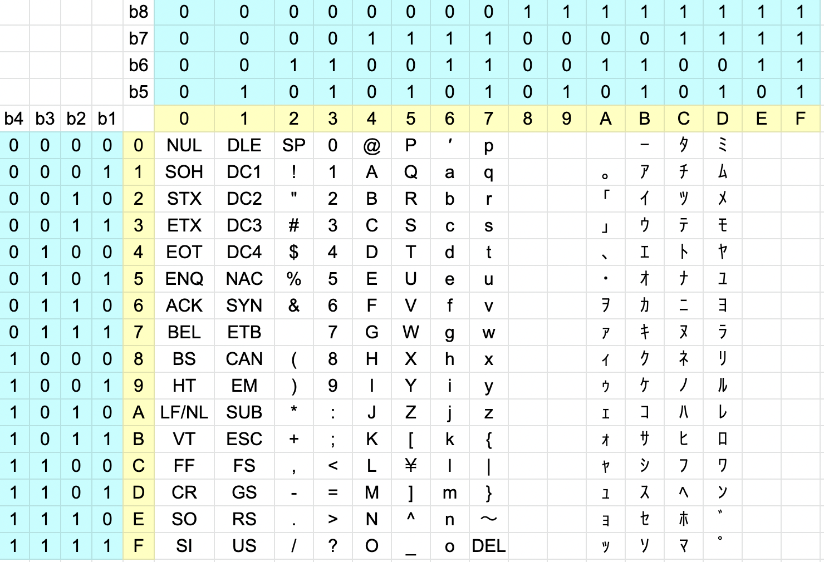
JIS8bitコード
01110011 s
01000010 B

Slide 203
文字のディジタル表現
ASCIIコード
  半角の英数字
JIS8ビットコード
  ASCII + カタカナ(半角)
シフトJISコード
  ひらがなや漢字に16ビットの符号
ユニコード（Unicode）
  多国語が共通で利用できるコード
  16ビットまたは32ビット

Slide 204
さまざまな文字コード
  ASCII
  シフトJISコード
  ユニコード
  JISコード
  EUC-JP
  UTF-8
  UTF-16

Slide 205
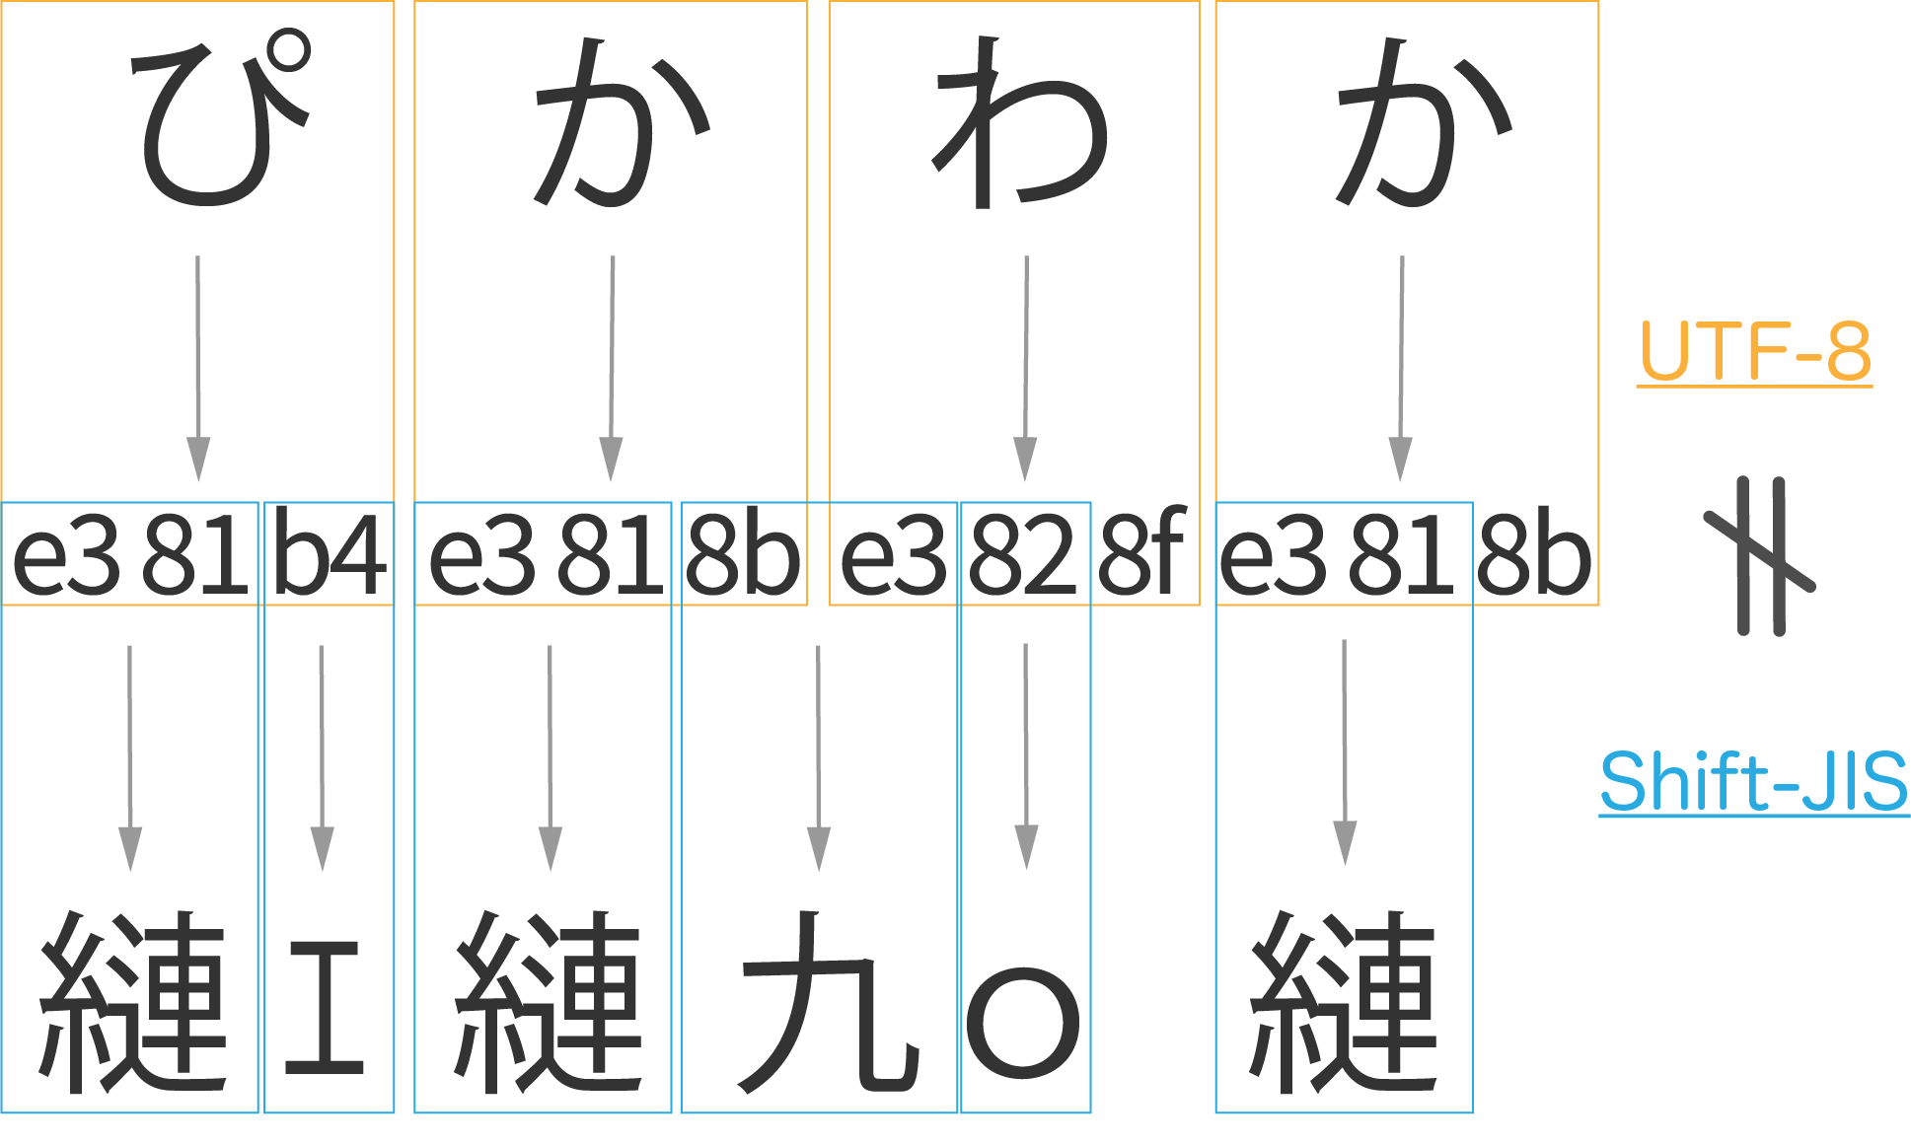
文字コードの移り変わり

Slide 206
文字コードの移り変わり

Slide 207
文字コードの移り変わり

Slide 208
文字コードの移り変わり
文字化け
  文字コードの設定が正しくない

Slide 209
JIS8bitコード
 | 0 | 1 | 2 | 3 | 4 | 5 | 6 | 7 | 8 | 9 | A | B | C | D | E | F
0 | NUL | DLE | SP | 0 | @ | P | ′ | p |  |  |  | ｰ | ﾀ | ﾐ
1 | SOH | DC1 | ! | 1 | A | Q | a | q |  |  | ｡ | ｱ | ﾁ | ﾑ
2 | STX | DC2 | " | 2 | B | R | b | r |  |  | ｢ | ｲ | ﾂ | ﾒ
3 | ETX | DC3 | # | 3 | C | S | c | s |  |  | ｣ | ｳ | ﾃ | ﾓ
4 | EOT | DC4 | $ | 4 | D | T | d | t |  |  | ､ | ｴ | ﾄ | ﾔ
5 | ENQ | NAC | % | 5 | E | U | e | u |  |  | ･ | ｵ | ﾅ | ﾕ
6 | ACK | SYN | & | 6 | F | V | f | v |  |  | ｦ | ｶ | ﾆ | ﾖ
7 | BEL | ETB |  | 7 | G | W | g | w |  |  | ｧ | ｷ | ﾇ | ﾗ
8 | BS | CAN | ( | 8 | H | X | h | x |  |  | ｨ | ｸ | ﾈ | ﾘ
9 | HT | EM | ) | 9 | I | Y | i | y |  |  | ｩ | ｹ | ﾉ | ﾙ
A | LF/NL | SUB | * | : | J | Z | j | z |  |  | ｪ | ｺ | ﾊ | ﾚ
B | VT | ESC | + | ; | K | [ | k | { |  |  | ｫ | ｻ | ﾋ | ﾛ
C | FF | FS | , | < | L | ￥ | l | | |  |  | ｬ | ｼ | ﾌ | ﾜ
D | CR | GS | - | = | M | ] | m | } |  |  | ｭ | ｽ | ﾍ | ﾝ
E | SO | RS | . | > | N | ^ | n | ～ |  |  | ｮ | ｾ | ﾎ | ﾞ
F | SI | US | / | ? | O | _ | o | DEL |  |  | ｯ | ｿ | ﾏ | ﾟ

Slide 210
音のディジタル化

Slide 211
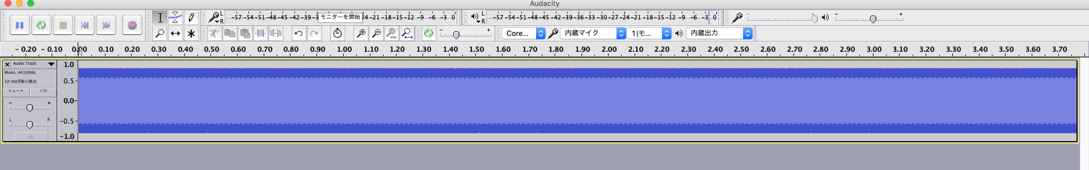
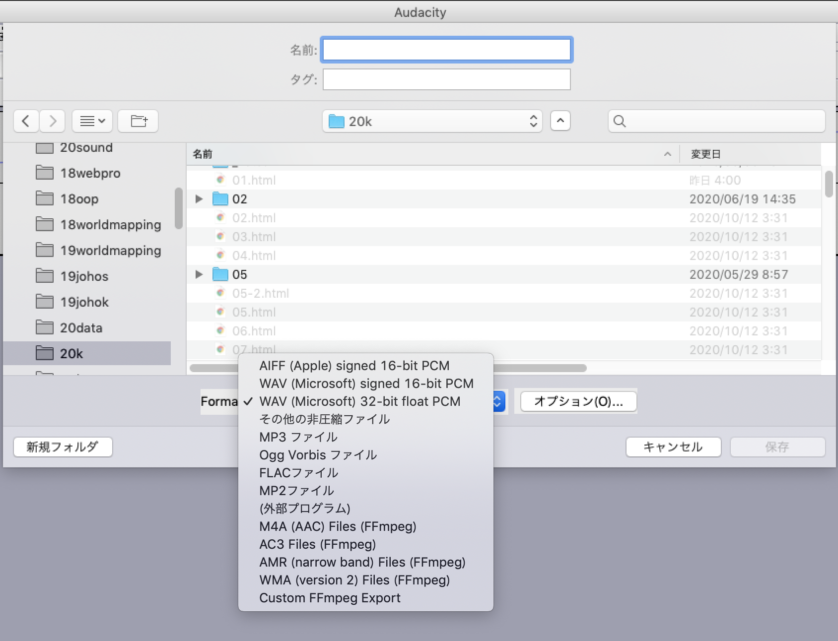
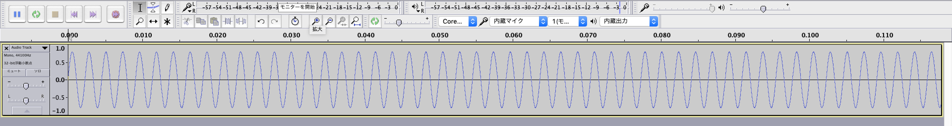
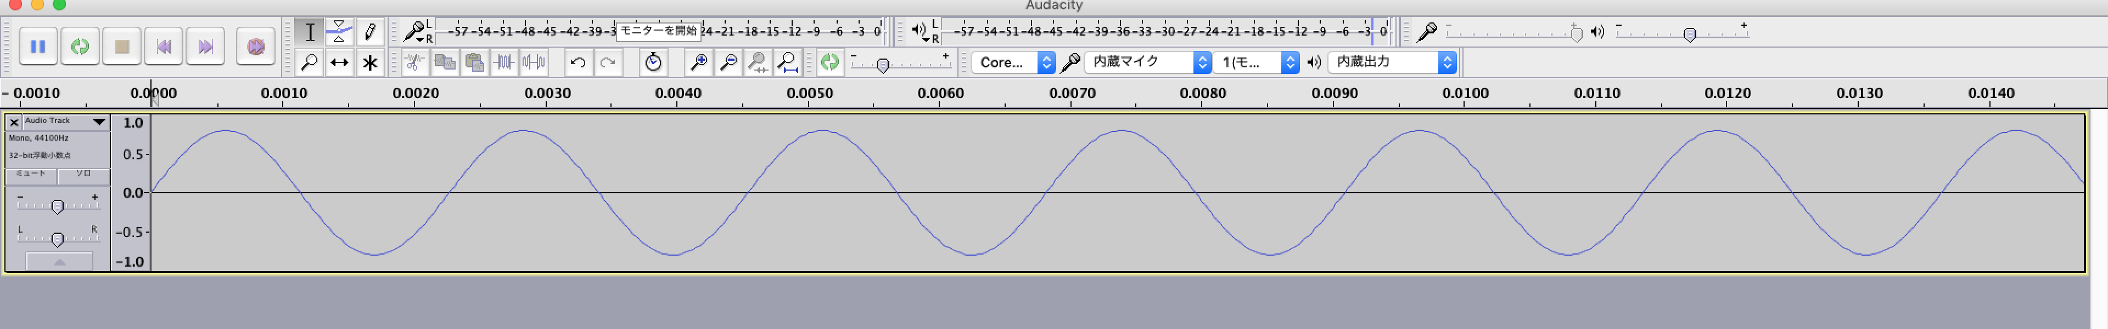
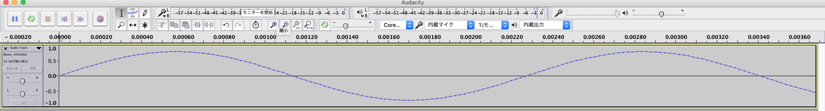
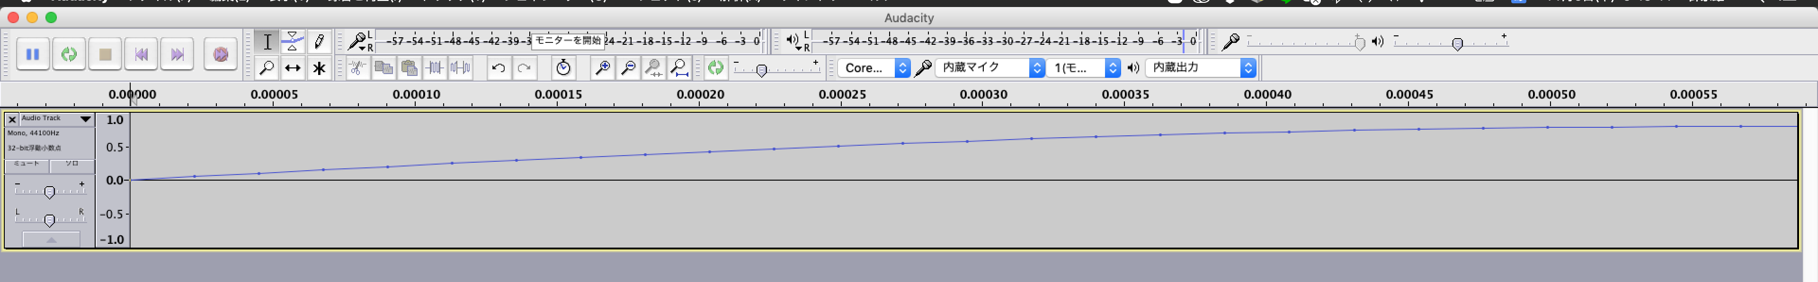

Slide 212
電
圧
元のデータ
  音を読み取った状態
時間

Slide 213
電
圧
標本化
  一定の時間間隔で音の強さを収集する。
  1秒間に何回音の強さを収集するかで
  精度が変わる。
時間
標本化 ： 一定の時間間隔で音の強さを収集する
量子化 ： 収集した音の強さを数値に変換
符号化 ： 量子化した数値を2進法に変換

Slide 214
電
圧
量子化
  収集した音の強さを数値に変換する。
  この段階で連続的な音のデータが
  離散的な数値になる。

Slide 215
アナログデータ（元のデータ）
標本化
量子化
電
圧
電
圧
電
圧
時間
時間
時間
符号化
|010|100|010|100|011|…

Slide 216
動画のディジタル化

